Slide 1
Bien vivre avec le Soleil
Mohamed Ali Guelzim, Adam Chaibi et Boutaib Ghali Omar

Slide 2
Sommaire
Introduction
Les rayons UV
Les bienfaits du Soleil
Les risques liés au Soleil

Slide 3
Introduction

Slide 4
Les rayons UV

Slide 5
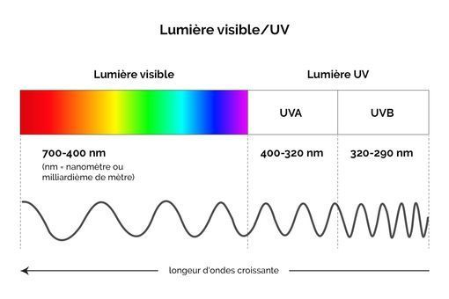
Les types de rayons UV
UV-A UV-B UV-C

Slide 6
Indice UV : Le tableau
Indice UV | Niveau de risque | Que faire | Niveau de brulure
1-2 | Bas | Vous pouvez sortir sans protection | Nul
3-4-5 | Modéré | Restez à l’ombre a midi. Portez un chapeau, un T-Shirt et enduisez vous de crème solaire.
6-7 | Élevé | Restez à l’ombre pendant les heures du midi. Portez un chapeau, un T-Shirt et enduisez vous de crème solaire.
8-9-10-11+ | Très élevé | Restez a l’intérieur pendant les heures du midi. Un chapeau, un T-Shirt et de la crème solaire sont une nécessité absolue. | Important et rapide
11-16 | Extrême | Restez a l’intérieur pendant les heures du midi. Un chapeau, un T-Shirt et de la crème solaire sont une nécessité absolue. | Important et très rapide

Slide 7
Comment se protéger

Slide 8
Bienfaits pour la santé

Slide 9
Les bienfaits du Soleil

Slide 10
Fortifier les os

Slide 11
Il permet de réduire la
pression artérielle

Slide 12
Il améliore notre
système immunitaire

Slide 13
Il apaise la fatigue oculaire

Slide 14
Il aide à guérir certaines maladies
de la peau

Slide 15
Les risques liés au Soleil

Slide 16
Les rayons UV

Slide 17
Les rayons UV-A

Slide 18
Les rayons UV-B

Slide 19
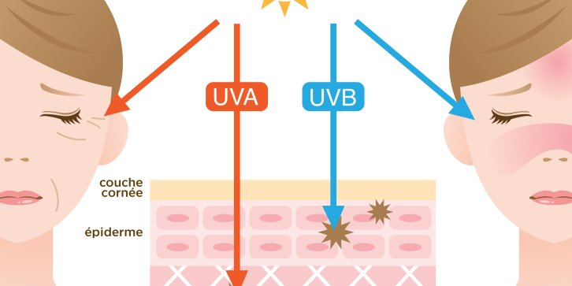

Slide 20
Coups de Soleil

Slide 21
Bien vivre avec le Soleil
C’était
Merci à tous pour votre attention

